Slide 1

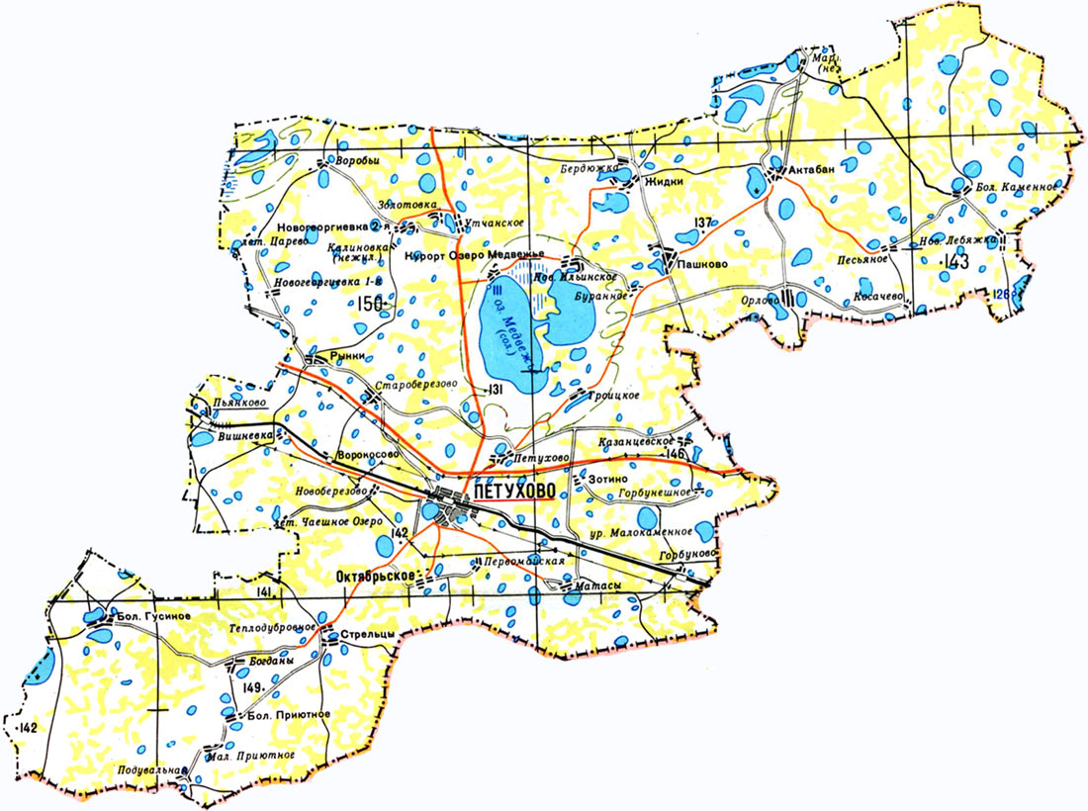
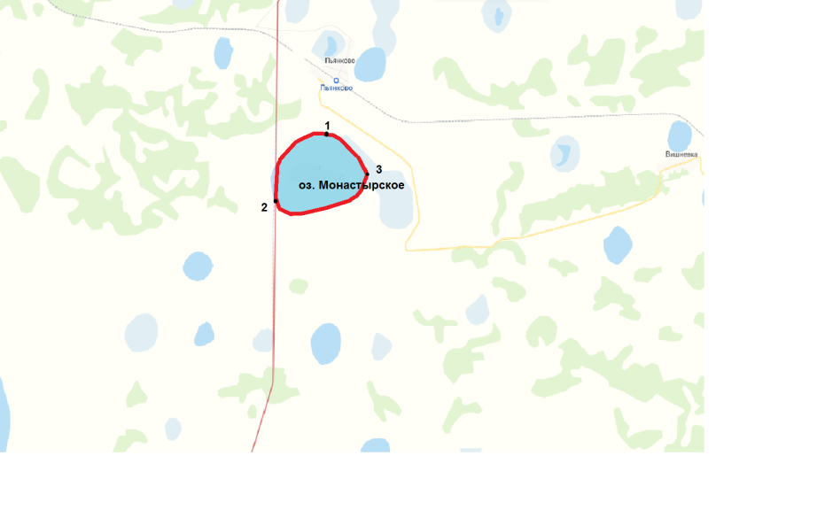
СХЕМА ГРАНИЦ РЫБОВОДНОГО УЧАСТКА
Наименование рыбоводного
участка
Описание границ рыбоводного участка
длина (м),
ширина (м),
площадь (га)
Муниципальное
образование,
вид рыболовства
Географические координаты точек
(с использованием системы координат WGS84)
№
точ Е (долгота), N (широта)
ки
1. 67°33′46″ 55°7′42″
2. 67°33′6″ 55°7′5″
67°34′36″ 55°7′22″
оз. Монастырское
Площадь – 185,4 га
Петуховский район
Товарное рыбоводство
оз. Монастырское
от т. 1 до т. 2 по береговой линии; от т. 2 до т. 3 по береговой линии; от т. 3 до т. 1 по береговой линии
Условные обозначения:
- Граница рыбоводного
участка
Notes:
<номер>

